Slide 1
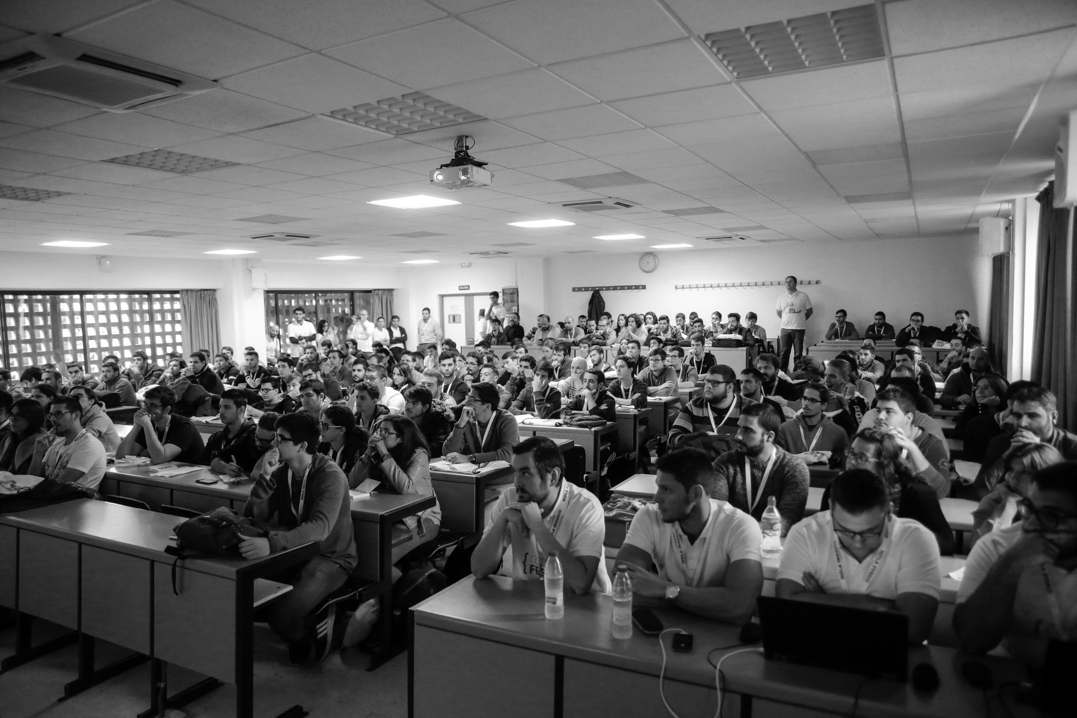

WebComponents like a ninja
EVERIS CENTERS – NOV. 2018
Marcos Ginel
Sergio Raposo Vargas

Slide 2
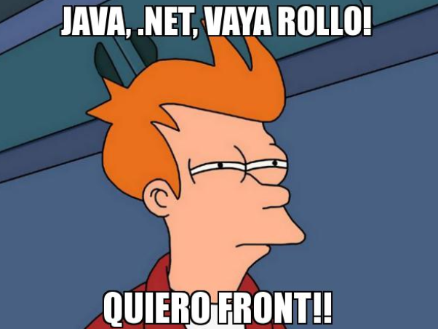
WebComponents like a ninja
2

Slide 3

WebComponents like a ninja
¿Lo conocéis?
3

Slide 4
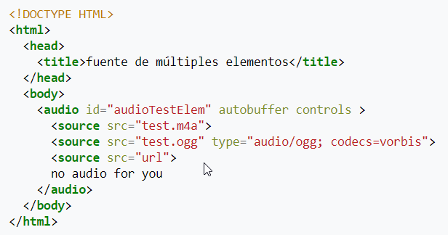
WebComponents like a ninja
4

Slide 5
WebComponents like a ninja
¿Qué son los Web Components?
Nos permiten crear nuevas etiquetas HTML con sus propias funcionalidades independientes a las etiquetas estándares de HTML5
Suponen un revolución en el mundo del desarrollo Web en términos de reutilización y encapsulación de código cliente.
Contienen código HTML, CSS y JavaScript sin ser afectado por el código de la página que lo incluye
5

Slide 6
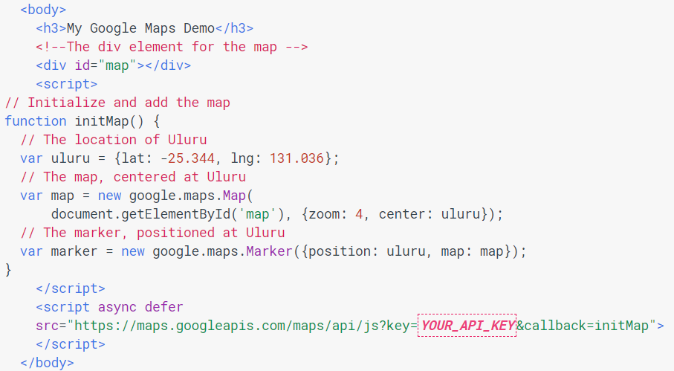
WebComponents like a ninja
Importación de Google Maps: Estilo clásico
6

Slide 7

WebComponents like a ninja
Importación de Google Maps: Estilo clásico
7

Slide 8
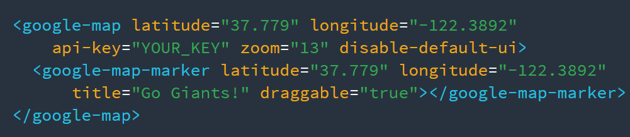
WebComponents like a ninja
Importación de Google Maps: Web Component
8

Slide 9

WebComponents like a ninja
Importación de Google Maps: Web Component
Más ejemplos en:
9

Slide 10
WebComponents like a ninja
¿Porqué usar Web Components?
Encapsulamiento: Nos permite aislar nuestro código frente a la aplicación principal y resto de Web Components.
Reutilización: Nos permite reutilizar nuestro componente en cualquier aplicación web, incluso independientemente del framework en el que esté programado (Angular, React, Vue, …)
Reutilización de Web Components genéricos (https://www.webcomponents.org/)
No necesitan librerías externas como jQuery o Dojo para ejecutarse, se ejecutan de forma nativa en el navegador.
10

Slide 11
WebComponents like a ninja
Los 4 pilares de los Web Components
Custom Elements
HTML Templates
Shadow DOM
HTML Imports
11

Slide 12
WebComponents like a ninja
Web Components: Entrada / Salida
Web Component
Parámetros de Entrada
Eventos de Salida
12

Slide 13


WebComponents like a ninja
Reutilización!!
13

Slide 14

WebComponents like a ninja
La solución:
14

Slide 15





WebComponents like a ninja
vue-component
react-component
Web Component
Web Component
angular-component
HTML Page
Web Component
Web Component
15

Slide 16
WebComponents like a ninja
¿Qué es Stencil?
Stencil no es un framework
Es un compilador de Web Components
Proporciona una API para escribir Web Components más rápidos, de forma más sencilla y con mayor potencial
Combina los mejores conceptos de los frameworks más populares:
Reactive data binding (React, Angular)
Async rendering (React Fiber)
Virtual DOM (React)
TypeScript (Angular)
JSX (React)
16

Slide 17

WebComponents like a ninja
17

Slide 18
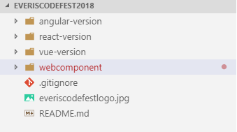
WebComponents like a ninja
Manos a la obra
18

Slide 19
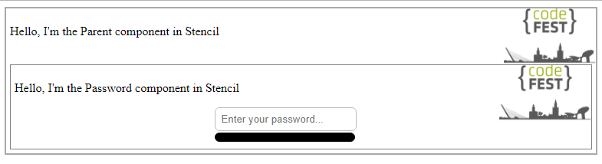
WebComponents like a ninja
Manos a la obra
19

Slide 20
WebComponents like a ninja
Manos a la obra
my-component
my-component
20

Slide 21
WebComponents like a ninja
Manos a la obra
my-component
my-child-component
my-component
my-child-component
21

Slide 22
WebComponents like a ninja
Manos a la obra
my-component
my-child-component
Validación
Modificar barra
Mostrar botón
Bloquear input
Comunicarse
my-component
my-child-component
22

Slide 23
WebComponents like a ninja
Web Components: Entrada / Salida
Web Component
Parámetros de Entrada
Eventos de Salida
23

Slide 24
WebComponents like a ninja
¿Qué?
my-component
my-child-component
Validación
Modificar barra
Mostrar botón
Bloquear input
Comunicarse
my-component
my-child-component
24

Slide 25


WebComponents like a ninja
¿Qué?
my-component
my-component
my-child-component
25

Slide 26

WebComponents like a ninja
¿Cómo?
26

Slide 27


WebComponents like a ninja
¿Cómo?
27

Slide 28
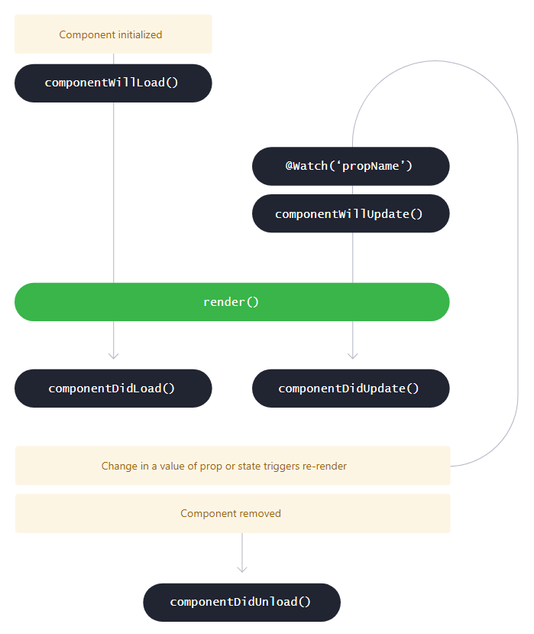
WebComponents like a ninja
- Stencil Components
28

Slide 29
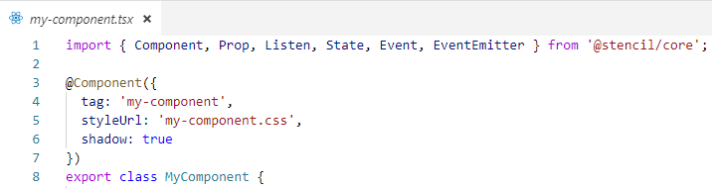
WebComponents like a ninja
- Class Decorators
29

Slide 30
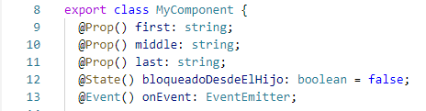
WebComponents like a ninja
- Method / Attributes Decorators
30

Slide 31
WebComponents like a ninja
Decorator | Uso
@Component | Declara un component y define su tag y su CSS.
@Prop | Define atributos de entrada
@Watch(‘prop’) | Define un método que se ejecuta cuando cambia la variable de entrada prop
@State | Variables internas del componente
@Method | Expone dicho método al exterior como API pública
@Element | Da acceso al elemento HTML dentro del DOM
@Event | Define un EventEmitter
@Listen(‘event’) | Cuando se capture el evento event, se ejecuta la función que está marcada con este decorador
31

Slide 32
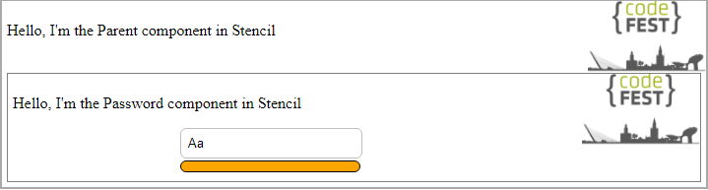
WebComponents like a ninja
32

Slide 33
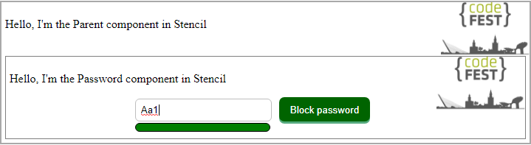
WebComponents like a ninja
33

Slide 34
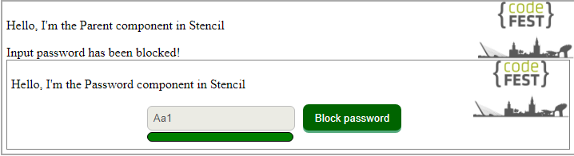
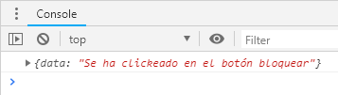
WebComponents like a ninja
34

Slide 35
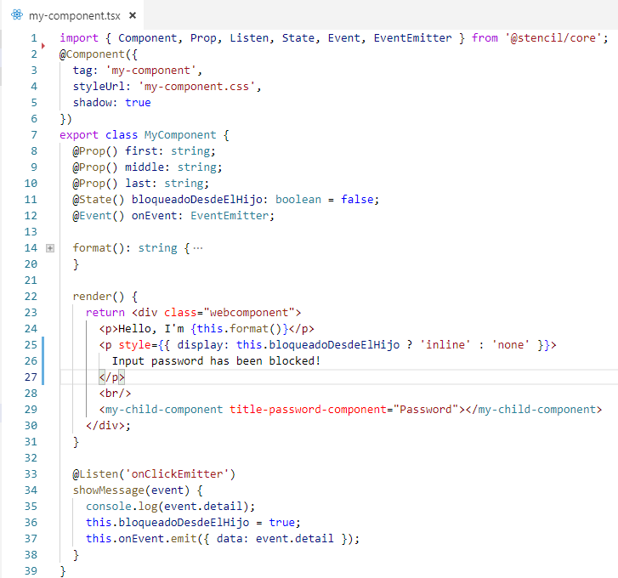
WebComponents like a ninja
35

Slide 36
WebComponents like a ninja
Parámetros de Entrada
36

Slide 37
WebComponents like a ninja
Parámetros de Entrada
Eventos de Salida
37

Slide 38
WebComponents like a ninja
Parámetros de Entrada
Eventos de Salida
Parámetros de Entrada al componente hijo
38

Slide 39
WebComponents like a ninja
Parámetros de Entrada
Eventos de Salida
Parámetros de Entrada al componente hijo
Eventos de salida del componente hijo
39

Slide 40
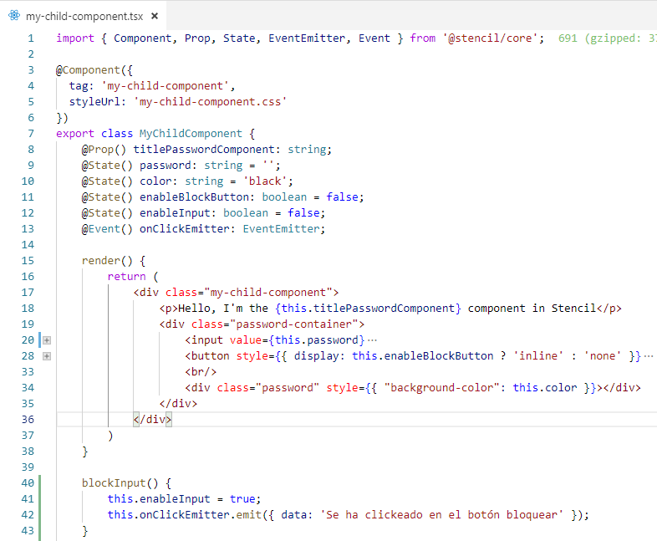
WebComponents like a ninja
40

Slide 41
WebComponents like a ninja
Parámetros de Entrada
41

Slide 42
WebComponents like a ninja
Parámetros de Entrada
Eventos de Salida
42

Slide 43

WebComponents like a ninja
- ¿Y ahora qué?
Publish 0.0.10
0.0.10
0.0.10
0.0.9
Stencil
Angular
Vue
React
43

Slide 44

WebComponents like a ninja
- ¿Ná má?
44

Slide 45
WebComponents like a ninja
- ¿Y ahora qué?
45

Slide 46
WebComponents like a ninja
- ¿Y ahora qué?
my-component
my-child-component
46

Slide 47
WebComponents like a ninja
- ¿Y ahora qué?
vue-component
my-component
my-child-component
47

Slide 48
WebComponents like a ninja
- ¿Y ahora qué?
react-component
my-component
my-child-component
48

Slide 49
WebComponents like a ninja
- ¿Y ahora qué?
angular-component
my-component
my-child-component
49

Slide 50
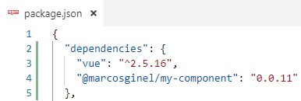

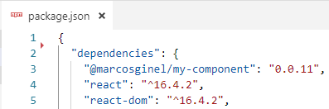
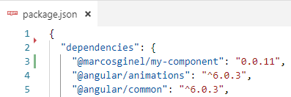
WebComponents like a ninja
- package.json
50

Slide 51
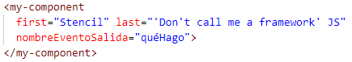
WebComponents like a ninja
- Usamos el componente
51

Slide 52
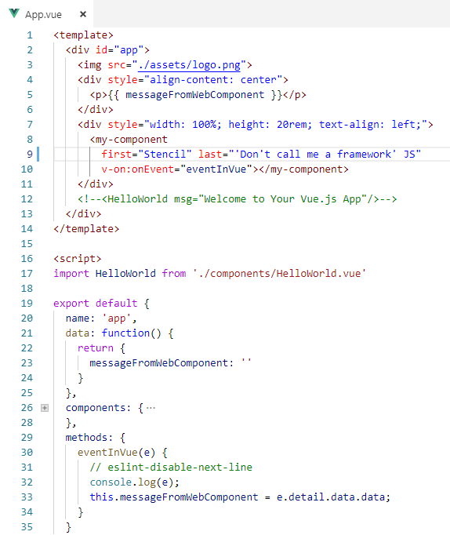
WebComponents like a ninja
Parámetros de Entrada
Eventos de Salida
52

Slide 53
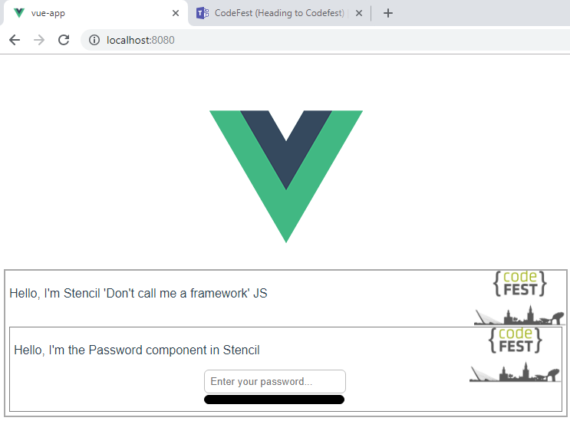
WebComponents like a ninja
Vue
53

Slide 54
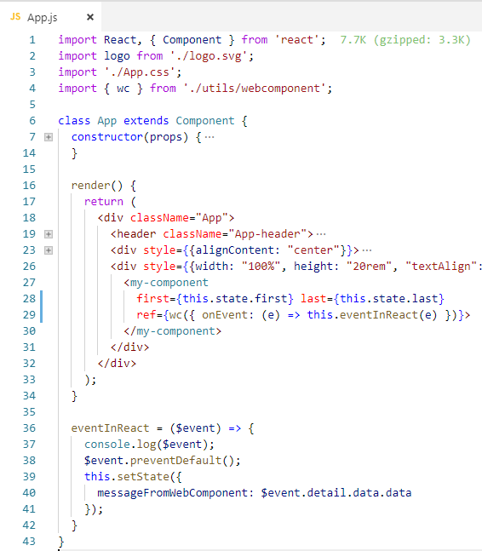
WebComponents like a ninja
Parámetros de Entrada
Eventos de Salida
54

Slide 55
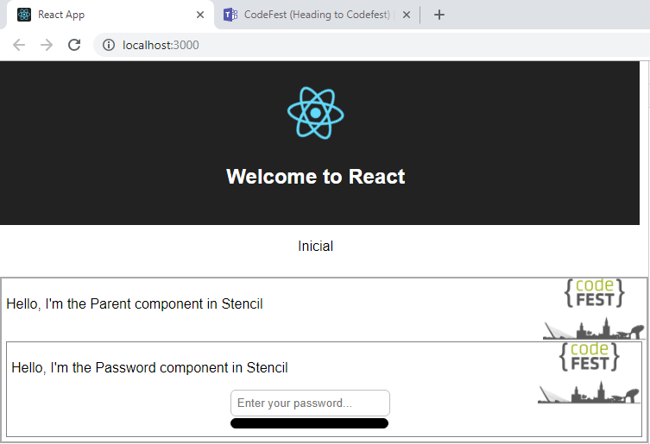
WebComponents like a ninja
React
55

Slide 56
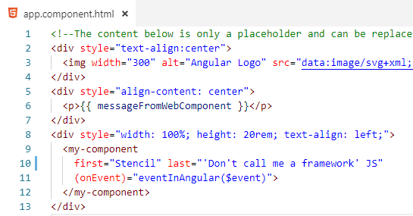
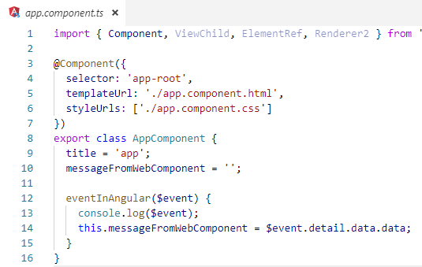
WebComponents like a ninja
Parámetros de Entrada
Eventos de Salida
56

Slide 57
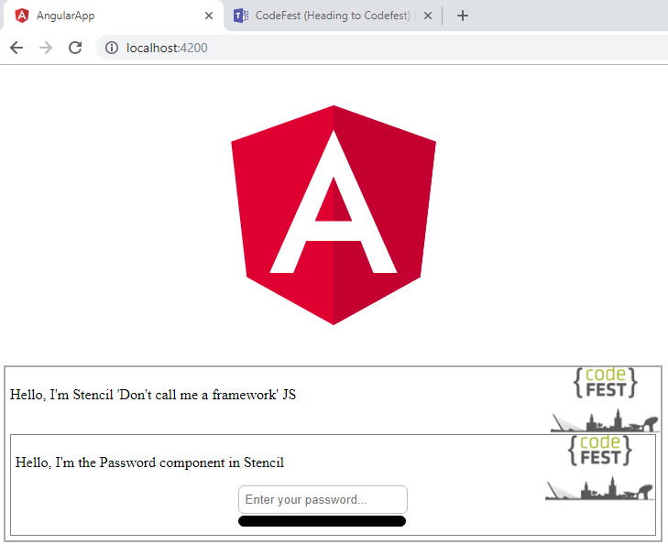
WebComponents like a ninja
Angular
57

Slide 58

WebComponents like a ninja
58

Slide 59


WebComponents like a ninja
https://github.com/bootCampCenters/codefestWebComponents
https://stenciljs.com/
https://angular.io/guide/elements
https://www.webcomponents.org/
https://www.polymer-project.org/3.0/start/
https://developer.mozilla.org/es/docs/Web/Web_Components
59

Slide 60


¿Preguntas?
CodeFEST 2018
EVERIS CENTERS

Slide 61
Gracias
CodeFEST 2018
EVERIS CENTERS

